Slide 1
PANDUAN PENGECEKAN DATA MAHASISWA MELALUI APLIKASI
SATUDIKTI
UPPPD Universitas Udayana

Slide 2
Q: Mengapa data mahasiswa harus dicek?
A: Untuk memastikan bahwa seluruh data sudah tersinkronisasi ke PDDikti, baik dari data pokok maupun data per semester
Q: Mengapa data harus tersinkronisasi? Apakah tidak cukup tersimpan di SIMAK saja?
A: Data harus tersinkronisasi ke PDDikti agar nanti ketika kelulusan, mahasiswa dapat memperoleh PISN (Penomoran Ijazah dan Sertifikat Nasional). Tidak memperoleh PISN artinya tidak memperoleh ijazah/sertifikat kompetensi

Slide 3
OUTLINE
Panduan Pengecekan Data
Tindak Lanjut Jika Ditemukan Data Tidak Sesuai

Slide 4
PANDUAN PENGECEKAN DATA
UPPPD Universitas Udayana

Slide 5
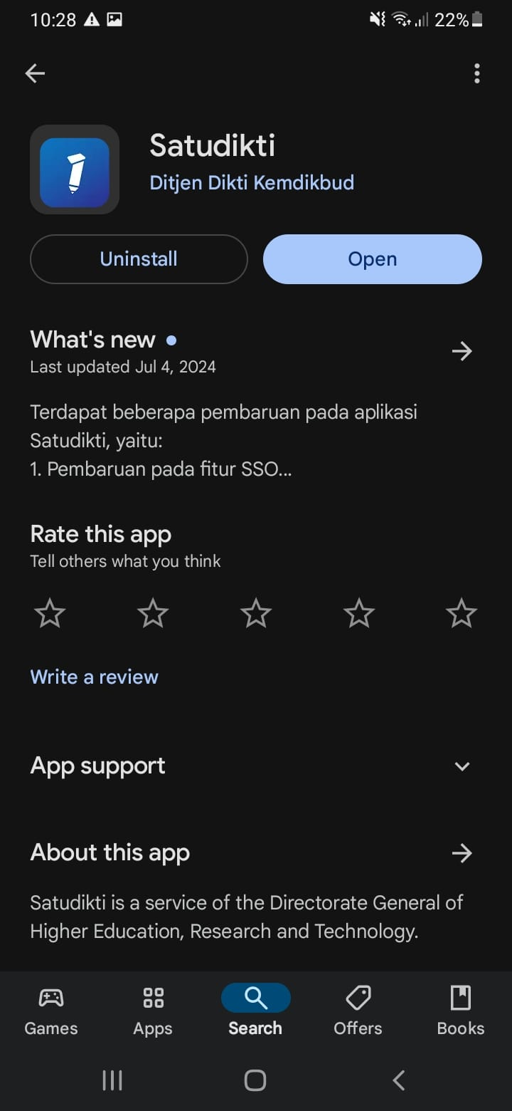
PANDUAN PENGECEKAN DATA
1
Mengunduh aplikasi SatuDikti melalui Play Store atau App Store

Slide 6
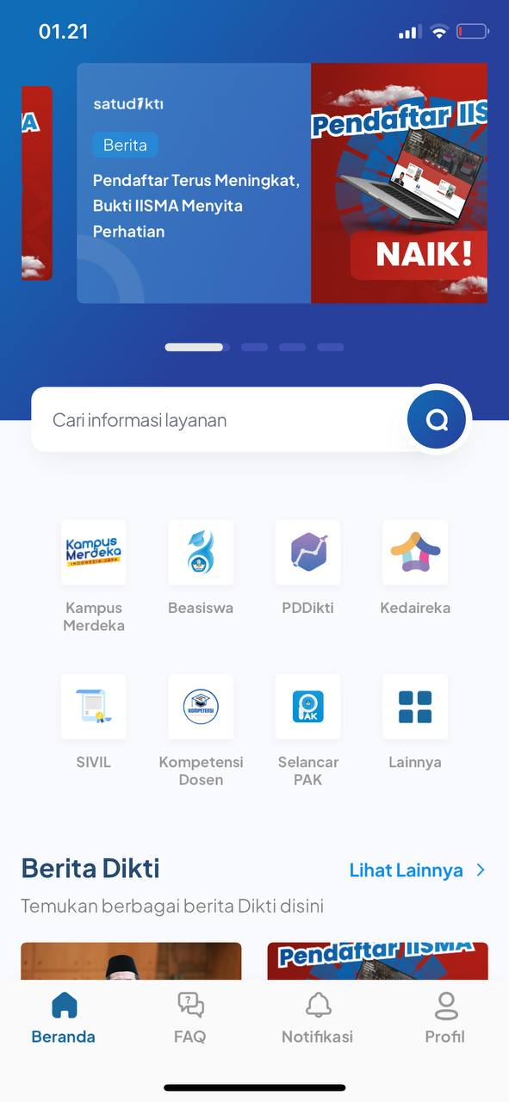
PANDUAN PENGECEKAN DATA
2
Masuk ke dalam aplikasi SatuDikti, dan langsung menuju halaman PDDikti

Slide 7
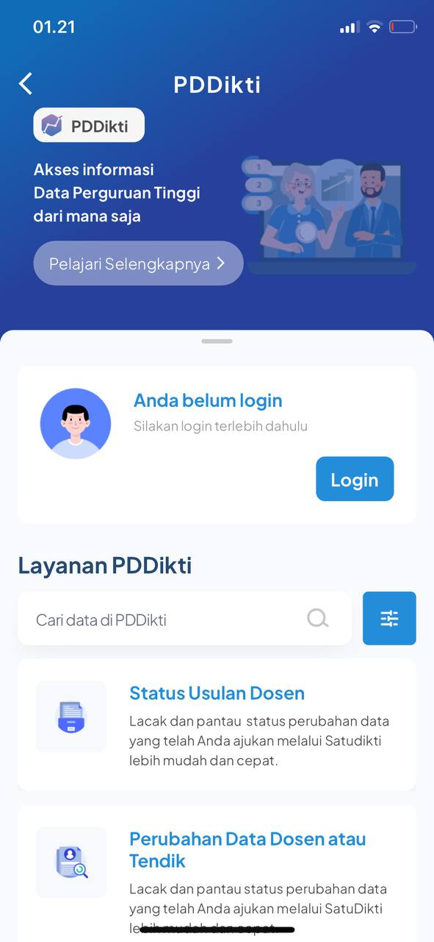
PANDUAN PENGECEKAN DATA
3
Tampilan akan seperti gambar di samping. Silahkan langsung mencari nama/NIM mahasiswa pada bagian pencarian

Slide 8
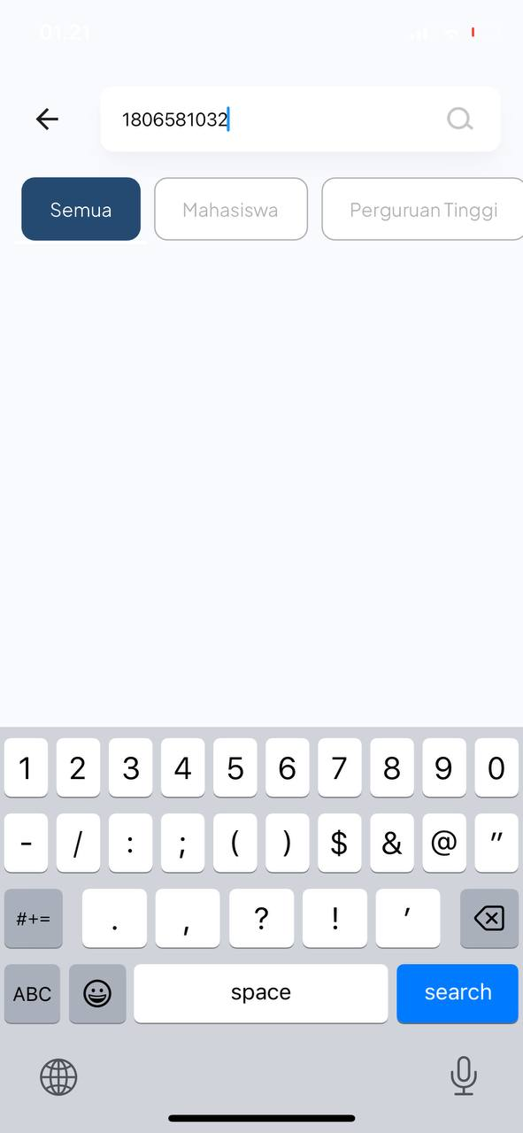
PANDUAN PENGECEKAN DATA
3
Tampilan akan seperti gambar di samping. Silahkan langsung mencari nama/NIM mahasiswa pada bagian pencarian

Slide 9
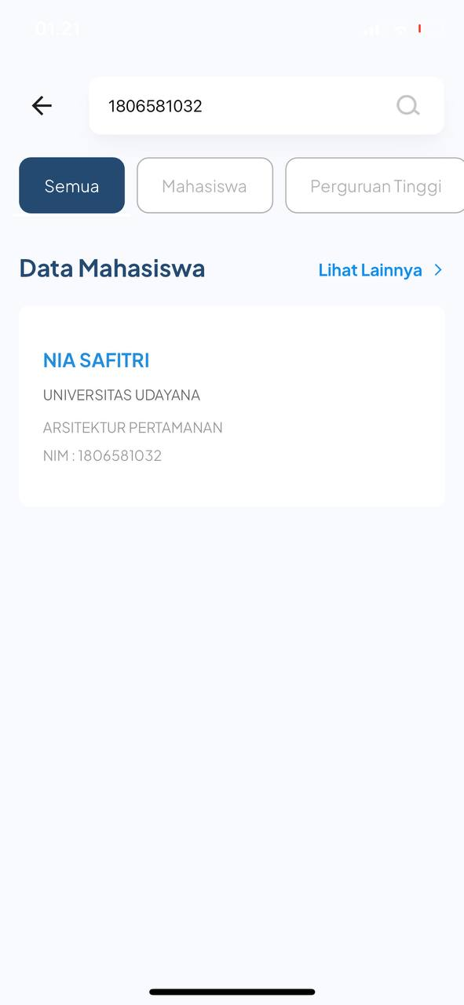
PANDUAN PENGECEKAN DATA
4
Pastikan bahwa hasil pencarian sesuai. Cek untuk nama, universitas, program studi, dan NIM yang sesuai. Klik nama mahasiswa dengan data diri yang sesuai

Slide 10
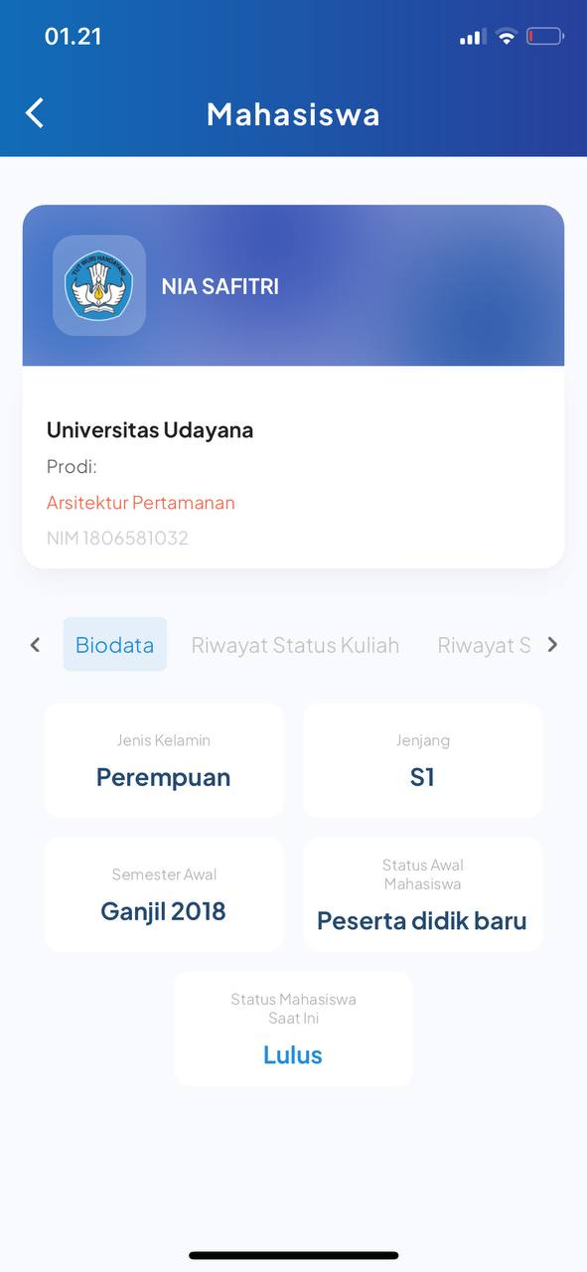
PANDUAN PENGECEKAN DATA
5
Halaman tampilan mahasiswa akan seperti gambar di samping. Pastikan semua detail tepat, terutama status mahasiswa saat ini.

Slide 11
PANDUAN PENGECEKAN DATA
6
Pilih riwayat status kuliah dengan menggeser halaman ke samping

Slide 12
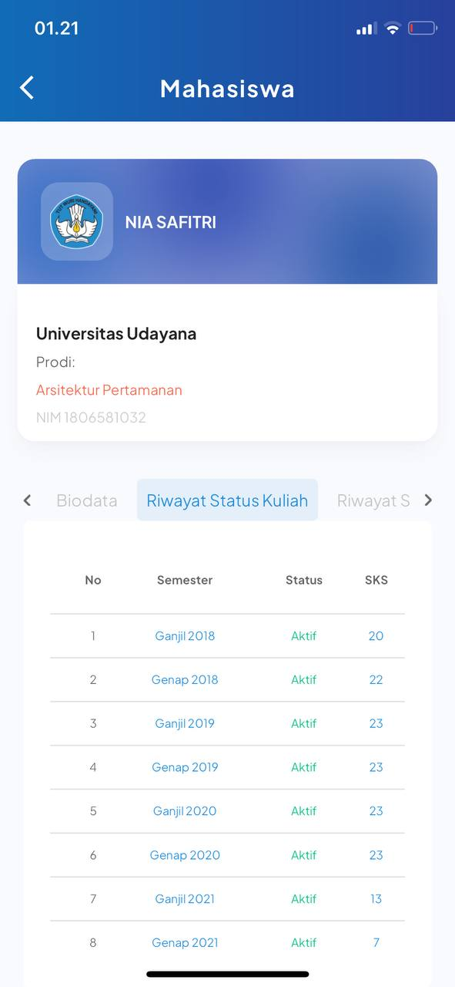
PANDUAN PENGECEKAN DATA
7
Pastikan status, total SKS, IPK, dan IPS sesuai dengan data seharusnya.

Slide 13
TINDAK LANJUT JIKA DITEMUKAN DATA TIDAK SESUAI
UPPPD Universitas Udayana

Slide 14
TINDAK LANJUT JIKA DITEMUKAN DATA TIDAK SESUAI
Data tidak ditemukan sama sekali
Data diri mahasiswa keliru (nama, NIM, status mahasiswa saat ini, dsb)
Status keluar mahasiswa salah
IPK/IPS/SKS mahasiswa salah

Slide 15
DATA TIDAK DITEMUKAN SAMA SEKALI
Artinya data mahasiwa sejak awal kuliah hanya terdaftar di SIMAK, namun tidak tersinkronisasi ke PDDikti
Solusi
  Melaporkan ke operator akademik program studi untuk melakukan pembukaan periode semester lama. Sampaikan bahwa data mahasiswa tidak ada sama sekali.
  Sampaikan ke operator bahwa periode semester yang diusulkan untuk dibuka adalah semester awal sejak kuliah, sampai semester terakhir mahasiswa (semester sekarang jika belum lulus)

Slide 16
DATA DIRI MAHASISWA KELIRU
Terdapat ketidaksesuaian data antara biodata diri (nama, NIM, jenis kelamin, dsb).
Solusi
  Langsung menuju ke bagian akademik rektorat, sampaikan ingin melakukan perbaikan data pokok mahasiswa
  Bawa KTP/KK/dokumen pendukung asli untuk divalidasi oleh pihak akademik
  Apabila perbaikan data sudah selesai dilakukan, baru melapor ke operator program studi untuk perbaikan data melalui SIMAK
  Jangan melapor ke program studi terlebih dahulu, karena perbaikan harus di PDDikti terlebih dahulu

Slide 17
STATUS KELUAR MAHASISWA SALAH
Hal ini terjadi semisal mahasiswa seharusnya berstatus lulus, tetapi tertulis dikeluarkan atau mengundurkan diri, dan juga sebaliknya
Solusi
  Langsung menuju ke bagian akademik rektorat, sampaikan ingin melakukan perbaikan status keluar mahasiswa
  Bawa ijazah/transkrip/dokumen pendukung asli untuk divalidasi oleh pihak akademik
  Apabila statusnya ingin diubah menjadi keluar/mengundurkan diri, bawa surat keluar/pengunduran diri

Slide 18
IPK/IPS/SKS TIDAK SESUAI
Hal ini disebabkan tidak terlapornya aktivitas mahasiswa di salah satu semester, sehingga nilai mahasiswa tidak sesuai
Solusi
  Melaporkan ke operator akademik program studi untuk melakukan pembukaan periode semester lama. Sampaikan ada semester dengan IPK/IPS/SKS yang tidak seusai
  Sampaikan ke operator bahwa periode semester yang diusulkan untuk dibuka adalah semester yang bermasalah. Apabila terdapat lebih dari satu semester dengan data yang keliru, maka minta untuk mengusulkan semuanya.

